Slide 1

Hands-On Experience Overview
Alan Chen
Personal Introduction
Work Experience
Purdue University - Computer Engineering
Notes:
大家好，我是陳，目前在普渡大學讀計算機工程。今天，想和大家分享一些我在學術和職業領域的經歷。

Slide 2
Personal Introduction
Relevant Coursework:
Python for Data Science
Deep Learning
Technical Skills:
Programming Languages: C, C++, Python
Tools & Platforms: Linux, GitHub
Methodologies: Agile Development, Test-Driven Development
Personal Attributes:
Positive and open-minded attitude
Thrive in team environments, leveraging interpersonal strengths
Notes:
我修過與數據科學和深度學習相關的課程，例如Python for Data Science 和 Deep Learning。
我也具備一定的技術能力，熟悉C、C++和Python，並在Linux和GitHub等平台上有實際操作經驗。我習慣於敏捷開發和測試驅動開發方法。
在個人特質方面，我樂於在團隊中合作，發揮我的人際關係優勢。

Slide 3
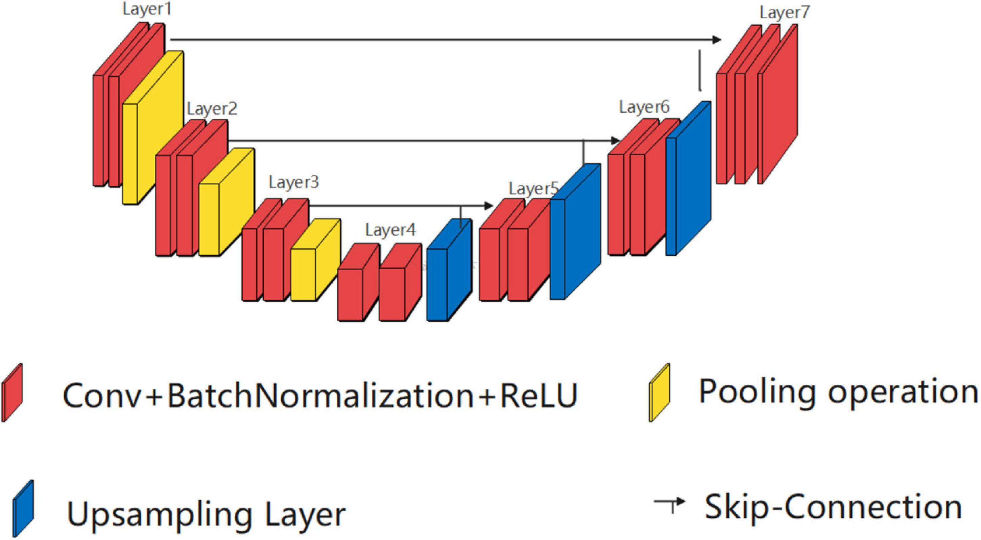
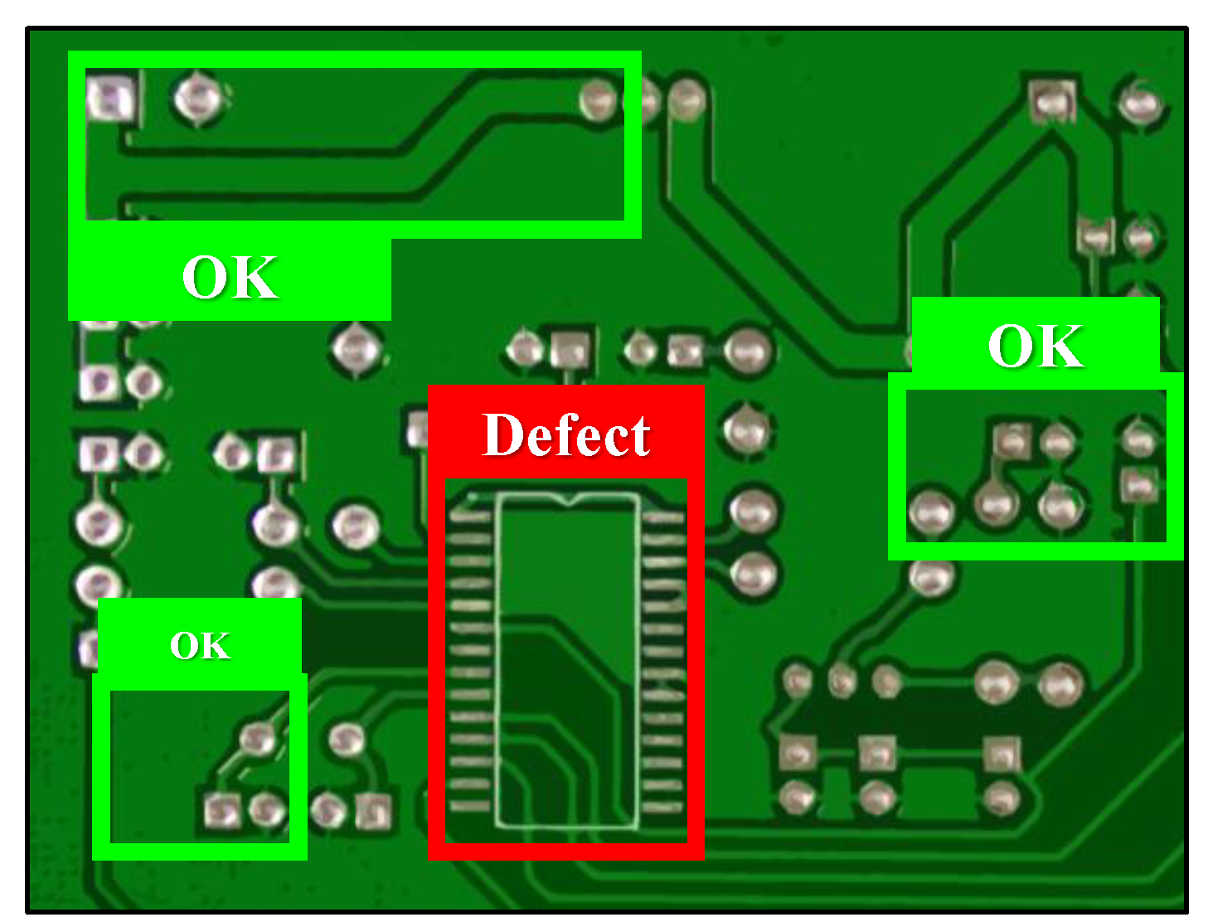
Work Experience (1)
Pegatron Corporation
Artificial Intelligence Software Engineer Intern
Deployed UNet model & Vision Prompt Segmentation model for defect detection.
Reduced undetected defects by 5%
Built an AI Model Comparison Tool
Notes:
我曾在和碩科技擔任人工智慧軟體工程師實習生，和碩是華碩的子公司，所以生產線生產的都是電子組件，實習的時候就負責做生產線的瑕疵檢測
我負責訓練UNet 分割模型，並與團隊合作佈署了視覺提示分割模型，來幫助生產線工作人員進一步提高檢測準確度。
透過這些技術的應用，我們成功將漏檢的缺陷率降低了5%。
此外，我還協助團隊開發了一個人工智慧模型比較工具，這是一個互動式網頁平台，用來幫助使用者快速比較並選擇最適合的AI模型，讓工人也可以很輕鬆的了解模型表現並且適時切換模型。

Slide 4
Visual Prompt AI for Defect Detection
Impact I can bring to Ariel Premium Supply
Quick solution for defect detection
Handles wide product variety
 | Traditional Method (UNet) | Visual Prompt Method (SegGPT)
Data Requirement | Requires large, labeled datasets for each product | 👑 No need for large labeled datasets; uses visual prompts
Accuracy | 👑 Higher accuracy for specific tasks | Lower accuracy for specific tasks
Flexibility | Limited to specific product types it was trained for | 👑 Highly flexible; can be applied to a wide variety of products
Cost Effectiveness | Expensive due to dataset labeling and training requirements | 👑 Cost-effective due to reduced need for labeled data and retraining
Notes:
我能為Ariel Premium Supply 提供快速的缺陷檢測解決方案
依据我目前的理解，贵公司生产众多種類的产品，且缺乏全面的缺陷標註數據集。
傳統的深度學習模型通常需要大量的標註數據，並且需要針對每種產品類型進行重新訓練，因為模型没有看过这个产品它变得无法辨别是否有瑕疵。大量的標註數據既耗時又費資源，可能無法在短期看到成效。
相較之下，視覺提示模型可以在不數據集收集的情況下，快速部署於不同產品。之后生产线上若是有新的产品，模型也能够快速辨别瑕疵

Slide 5
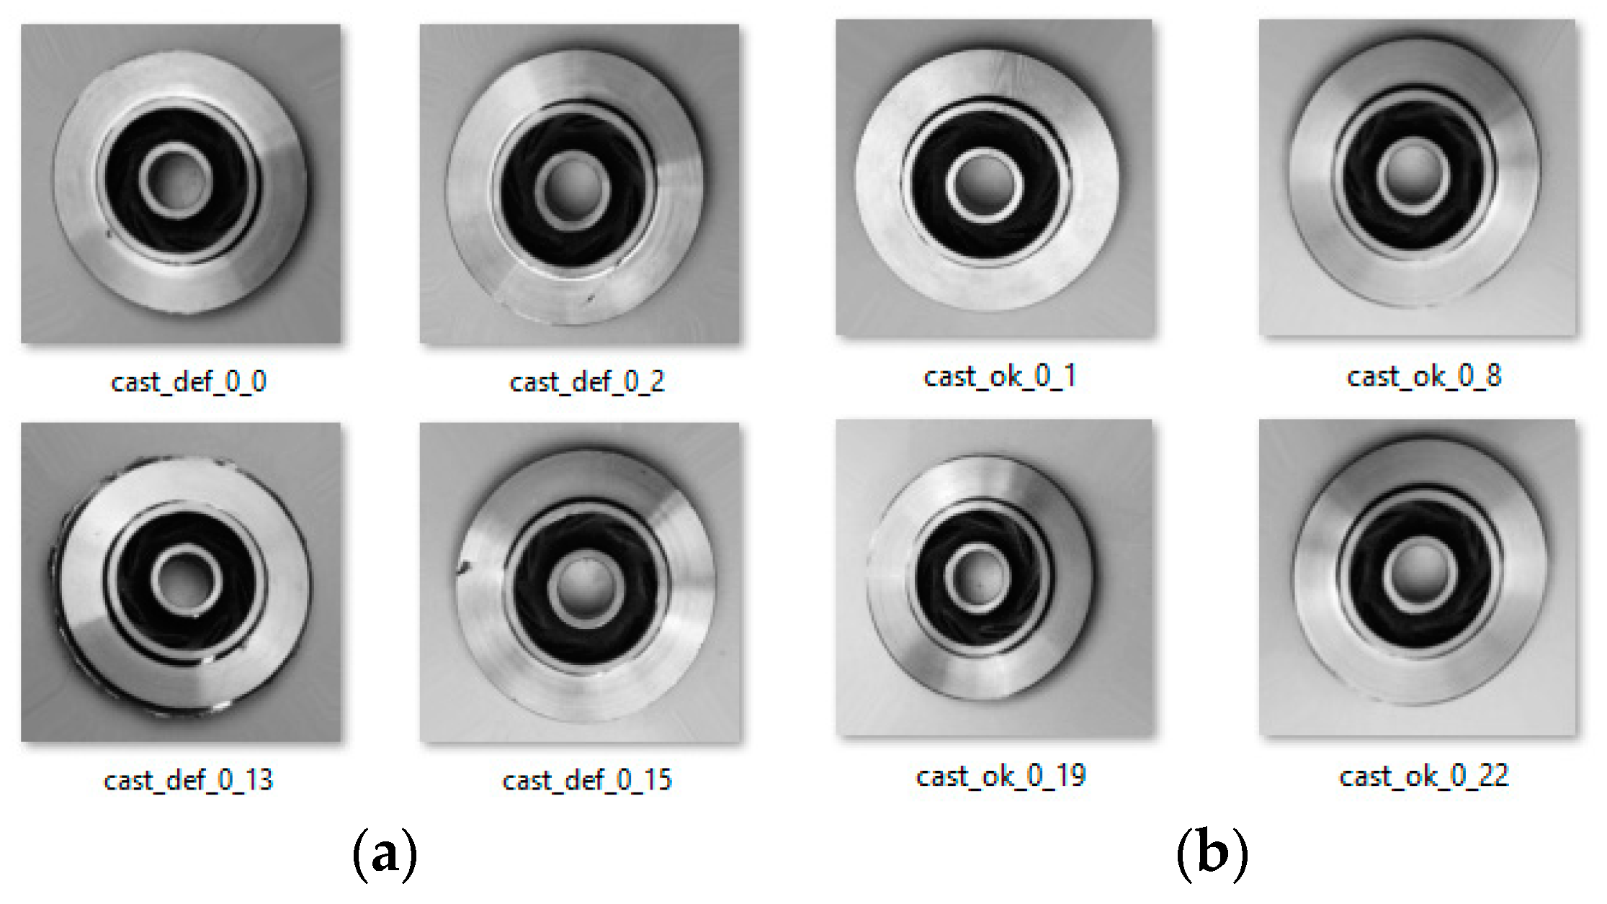
Visual Prompt AI for Defect Detection
Example
Visual Prompt Input
DINO-X Platform | Unleashing the Power of Cutting-Edge Computer Vision Technology
Notes:
讓我舉個例子，這個是汽車煞車碟，你可以看到 有瑕疵
等等要做的是標記這個瑕疵，讓模型去學習，瑕疵長這個樣子

Slide 6
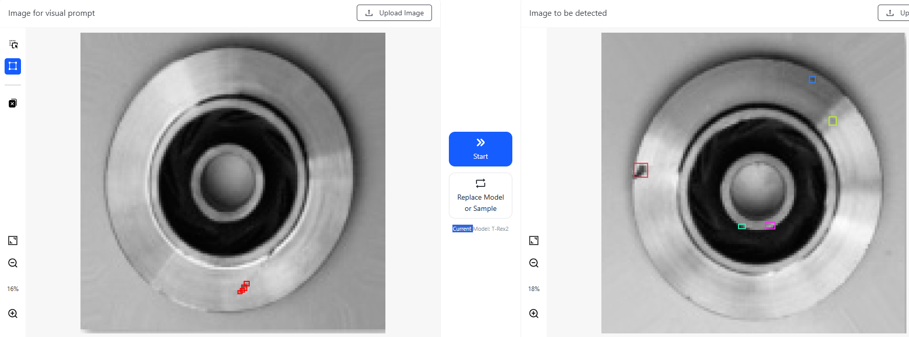
Visual Prompt AI for Defect Detection
Example
Visual Prompt Input Labeled Visual Prompt Input
DINO-X Platform | Unleashing the Power of Cutting-Edge Computer Vision Technology
Notes:
右邊得圖是標記後的照片，用紅色的框框做標記，然後輸入模型
我們藉由這張圖來提示模型我們需要什麼，所以叫她vision prompt

Slide 7

Visual Prompt AI for Defect Detection
Example
Model Input
Model
DINO-X Platform | Unleashing the Power of Cutting-Edge Computer Vision Technology
Notes:
這個也是汽車煞車碟，你可以看到 有瑕疵
我們把这张照片放进剛剛接受提示的模型，看它的效果怎么样

Slide 8
Visual Prompt AI for Defect Detection
Example
Model Input Model Output
DINO-X Platform | Unleashing the Power of Cutting-Edge Computer Vision Technology
Notes:
可以看到，模型有把瑕疵標記出來，但他也有一些誤判
雖然Visual Prompt在靈活性和部署速度上具有優勢，但它的精確度可能無法與專門訓練的模型相媲美。
這是一個在部署速度和準確度之間的權衡，根據Ariel的需求，我們可以調整這兩者之間的平衡。
如果各位有興趣，我很樂意分享更多我在和碩科技的經歷。

Slide 9


Work Experience (2)
Sky Lab – Corporate Research Lab (Purdue & UW–Madison)
Fine-tuned LLMs for WisDOT
Improved project planning via WisTMP
Real-world collaboration with state agencies
Supports generation of Transportation Management Plans
Notes:
我目前參與了一個由普渡大學和Wisconsin Madison分校合作的實驗室Sky Lab工作。
我目前負責的項目是微調大語言模型，以幫助Wisconsin州交通部使用TMP系統
我們的目標是與州政府機構合作，通過微調後的大語言模型協助工作人員創建交通管理計劃，來提升交通項目的規劃效率。

Slide 10
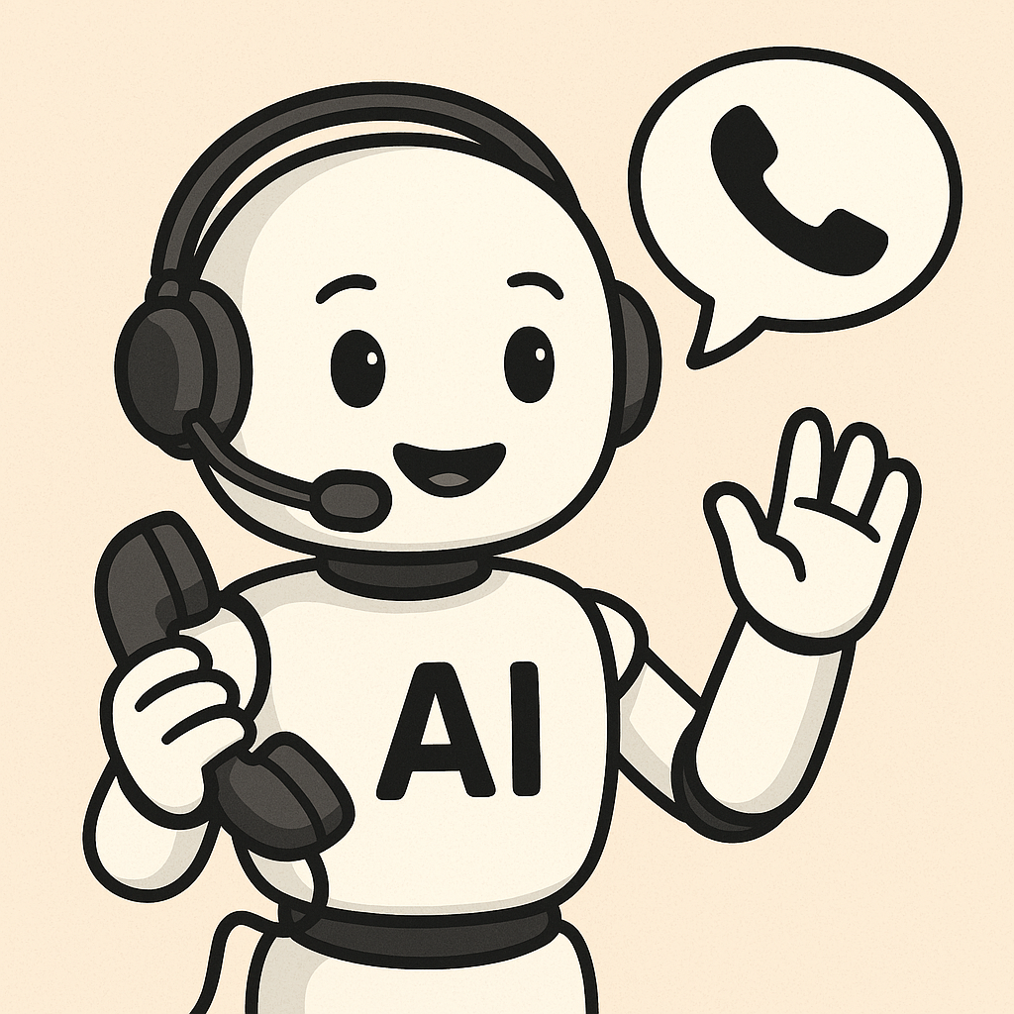
LLＭ Integration for Factory Intelligence
Impact I can bring to Ariel Premium Supply
Build LLM-powered customer service assistant
Enable workers to access real-time production line data using natural language queries.
Improve communication, efficiency, and decision-making on the factory floor
Notes:
根據微調大語言模型的經驗，我覺得有幾種方式可以幫助Ariel
第一，我們可以開發一個大語言模型客戶服務助手，幫助處理查詢、追蹤訂單或回答常見問題，從而提高回應速度並減少客服人員工作負擔。
第二，大語言模型可以在內部使用，讓工廠工作人員或管理者能夠用自然語言提問，如「第三條生產線的狀況如何？」或「今天生產了多少單位？」無需翻查儀表板或報告。
這將大幅改善實時決策的過程，也可以簡化員工與系統的互動方式。

Slide 11
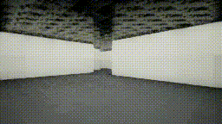
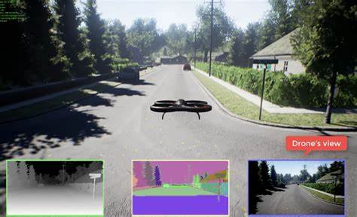
Work Experience (3)
Senior Design Project – Autonomous Drone
Project Leader
Trained autonomous drone in Microsoft AirSim
Applied Deep Reinforcement Learning
Focused on indoor search & rescue
Strengthened skills in team leadership
Notes:
有關領導能力的部分，我是我們畢業專題的組長，我帶領我們團隊，共同訓練了一個使用增強式學習的無人機。我們選擇了微軟的AirSim作為我們的仿真環境，用來模擬室內搜索與救援場景。這個影片是由AI模型控制的無人機在AirSim執行搜索與救援
身為組長，我負責設置個階段小目標，並確保團隊中的每個成員都能各司其職。透過這次經歷，我學到了如何作為一個領導者在技術挑戰與團隊協作中保持靈活性和決策力，並確保團隊能夠持續向目標邁進。

Slide 12
Hands-On Experience Overview
Alan Chen
Personal Introduction
Work Experience
Purdue University - Computer Engineering
Notes:
「您能分享目前在產線上是如何進行瑕疵檢測的嗎？」
「在品質管控或產品檢驗方面，您們團隊最常遇到的挑戰是什麼？」
「目前的工作流程中是否已經有導入任何人工智慧或自動化工具呢？」
請問其他實習生是什麼科系的？他們會參與哪些類型的專案呢？
我有點擔心公司的住宿條件，不知道有沒有照片或更多細節可以參考一下？
我在想，如果實習期只有一個月，會不會還來不及有成果就結束了？
另外，我注意到我的薪資似乎比平均低蠻多的哈哈。請問實習生的薪資會根據經驗或專案內容進行調整或評估嗎？

